Slide 1



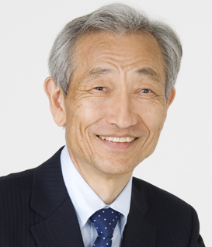
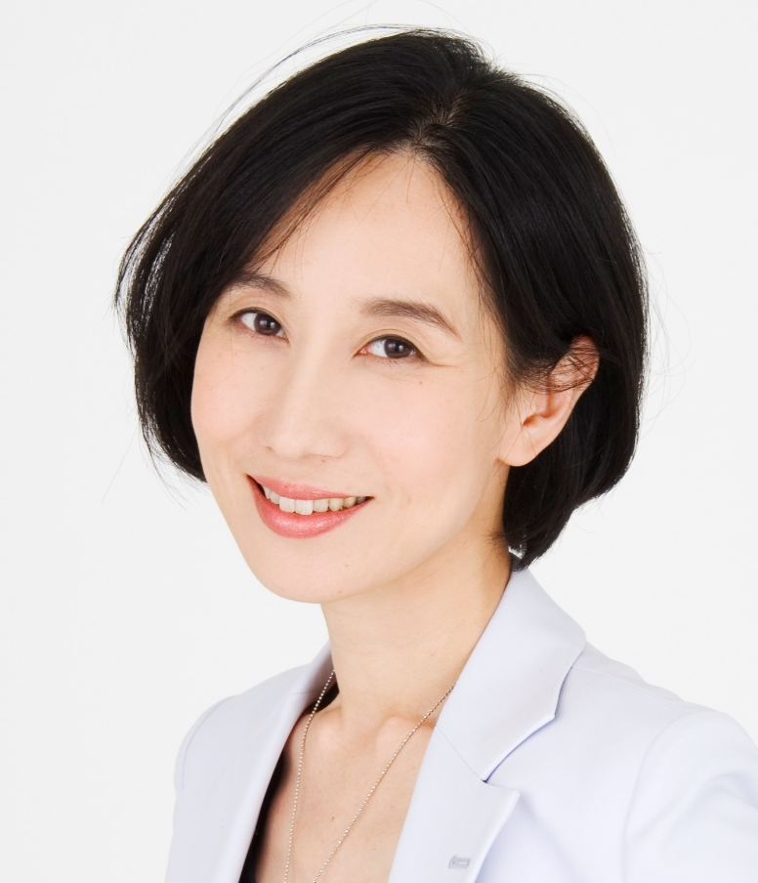
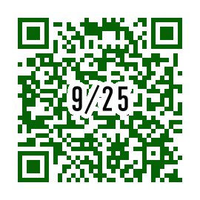

中小企業の皆さん！
「うちもネットとかやらなきゃな…」と思ったとき、まずどうしますか？
コストを抑えて賢く運用！
はじめての
「ホームページを作ったところで、何かいいことあるのかな？」「数年前に作ったけれどそのままだ…」そんなあなたに“売り上げにつながるWeb戦略”をお伝えします。
9月25日(土)
15:00～16:00
zoom開催
ご希望に応じて、終了後もしくは別途日程で個別相談会を設けます！
概要 | どんなページで何を発信すれば売り上げUPにつながるか、 自社のケースにあてはめてWeb戦略プランが作れます。
対象 | 中小企業・個人事業者
講師紹介 | 無料（要予約）
 | 12名
榎戸 重記
富士通株式会社のSE部門を経て独立。中小企業、町会など地域に密着した組織のホームページ作成を得意とする。駐車場の空きスペースをスマホでチェックできるシステムや、Web試験のシステムなど、時代のニーズに応えるシステムも開発し好評を博している。
大澤 典子
マーケティングアドバイザー。カネボウ化粧品宣伝部出身。ホームページ作りをはじめとするマーケティングのトータルプロデュースで、個人サロン・福祉系施設のなどの集客に貢献。クライアントの想いを形にするヒアリング力と、現場主義には定評がある。
参加費1,000円要予約
主催：有限会社トコシエ
https://collaboplaza.com
お問い合わせ：電話 090-3802-2670 榎戸（えのきど）
QRコードから申し込みフォームにご記入ください。折り返しお振込先のご案内をお送りいたします。

Slide 2






ご参加いただいた方のお声
資料もシンプルで見やすく、Webサイトを作る意義も再認識いたしました。機会があれば他の講座にも参加させてください。（自営業U様）
とてもわかりやすく、ホームページ作成が楽しくできるイメージが伝わった。（経営者I様）
基本的なことがわかり、とても勉強になりました。
（パン作家M様）
Thank you！
ご参加の方
全員プレゼント！
季節の話題カレンダー
ホームページ・SNS等での日々の発信に役立つ「ネタになる話題」や「書き方のコツ」を、毎月１回メールでお届けします！
お申込みはこちらから！
QRコードから申し込みフォームにご記入ください。
折り返しお振込先のご案内をお送りいたします。
お申込みはFAXでも！
御社名・御担当者・電話番号・メールアドレスを記載の上、FAXしてください。
業種・業務内容・御社の強み・御社の課題もお書き添えいただきましたら、
業種に合った紹介事例をご準備いたします。
FAX：04-7170-2594
「はじめてのホームページセミナー」申込み係宛て
FAX
OK

